Slide 1



欢迎
社区冠军
对话：诈骗

Slide 2
原住民国土致敬

Slide 3

概述
如何识别并避免诈骗
  短信
  网络钓鱼
  虚假网站与评论
  社交媒体
举报诈骗

Slide 4
如何
识别并避免诈骗
社区冠军对话
改编自澳大利亚竞争与消费者委员会2024年出版的《防诈骗小黑皮书：如何识别并避免诈骗》，版权所有。澳大利亚联邦政府，许可证CC BY 4.0。

Slide 5
帮助就在你身边
如果你成为诈骗者的目标，你不是一个人——但你必须迅速行动。
联系你的银行或信用卡提供商
联系 IDCare ，电话：1800 595 160 ，或网址：www.idcare.org
改编自澳大利亚竞争与消费者委员会2024年出版的《防诈骗小黑皮书：如何识别并避免诈骗》，版权所有。澳大利亚联邦，许可证CC BY 4.0。

Slide 6



采取以下三个步骤保护自己：
1. 停下
2. 检查
3. 保护
如果不确定，不要把钱或个人信息给任何人。
问问自己，这条信息或电话会不会是假的?
如果感觉不对劲，要迅速行动。

Slide 7
什么是诈骗？
当有人欺骗你以骗取钱财或个人信息时。
诈骗
由罪犯实施
看起来像真的
有可信的故事
给你施压让你采取行动
诈骗不是：
X 电脑黑客 X 不公平的合同条款 X 骚扰性营销手段

Slide 8
如何
识别并避免诈骗
改编自澳大利亚竞争与消费者委员会2024年出版的《防诈骗小黑皮书：如何识别并避免诈骗》，版权所有。澳大利亚联邦，许可证CC BY 4.0。

Slide 9
如何识别并避免诈骗：
赚钱或省钱的机会
悲伤的故事和求救
链接与附件
给你压力让你迅速采取行动
要求你以不寻常或特定方式付款
要求你开设新账户或PayID
改编自澳大利亚竞争与消费者委员会2024年出版的《防诈骗小黑皮书：如何识别并避免诈骗》，版权所有。澳大利亚联邦政府，许可证CC BY 4.0。

Slide 10
短信或SMS诈骗
消息会听起来很紧急
并试图让你迅速行动。
改编自澳大利亚竞争与消费者委员会2024年出版的《防诈骗小黑皮书：如何识别并避免诈骗》，版权所有。澳大利亚联邦政府，许可证CC BY 4.0。

Slide 11
诈骗测试!
你觉得这些中哪个是真的？
警告：您的过路费已逾期。保护您的信用，立即处理： https://linksizz.life/au
您的Kmart包裹今天会送达。不在家？我们会把包裹放在安全的地方。追踪：AusPost网站或应用，追踪编号33AEW3411903540631500
警告：您的停车罚单逾期，请立即处理以避免额外费用：https://.linksmfj.life/au
Notes:
问问大家他们认为哪个是真实的，以及为什么?
下一张幻灯片会给他们答案!

Slide 12
诈骗测试！
你觉得哪一个是真的？
警告：您的过路费已逾期。保护您的信用，立即处理：https://linksizz.life/au
您的Kmart包裹今天会送到。不在家？我们会把包裹放在安全的地方。追踪：AusPost网站或应用，追踪号：33AEW3411903540631500
这才是真实的信息，我们可以用其他方式去验证！
警告：您的停车罚单逾期，请立即处理以避免额外费用：https://.linksmfj.life/au

Slide 13
短信诈骗——更多例子！
澳大利亚邮政：由于您的地址与系统不符，我们无法为您投递包裹。只需更新即可：https://parcelsendau.vip
我在Coles收银台，带错了卡。你能给我转150澳元吗？我到家就会还你钱。BSB 633 123 acc 196 902 985
来自ANZ：您的账户正在被检查是否有可疑的诈骗资金。您的账户将立即被冻结，请点击以下链接完成验证：www.anzau.com
您的Coles账户（3022积分）即将到期，请尽快兑换奖励 https://coles-su.life/au
重要更新：您的健康保险报销未能成功。请及时处理：https://utwga.space
您有（1）个新的MyGov收件箱消息：https://review-auservices.cc/de/
Notes:
仔细阅读这些信息。
记住，骗子可能会：
试图催促你，或者制造紧迫感。
通过威胁你的信用或收取费用来给你施压。
为了安全，请一定要：
在行动前停下并核实
务必反复核对消息，避免点击可疑链接。

Slide 14

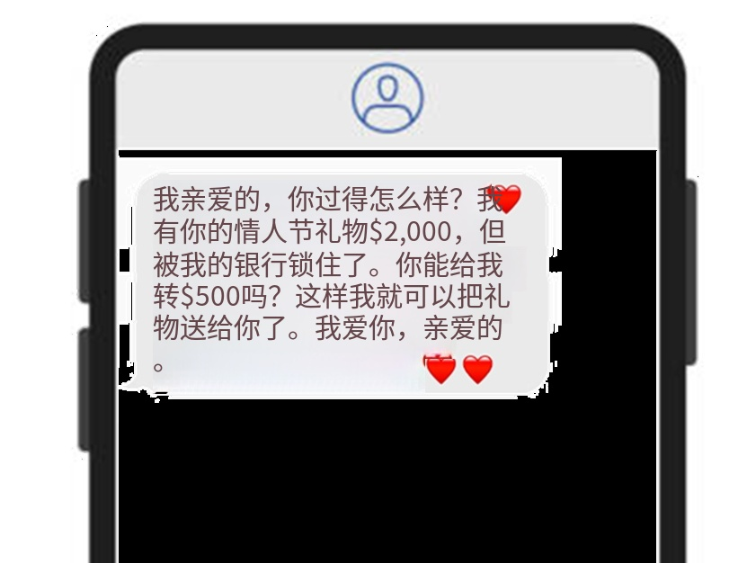
恋爱诈骗
当骗子利用在网上寻找爱情的人时，他们常常会假装对你有感情，等你信任他们后就会向你要钱。
如果你使用约会app或网站，请务必确认对方身份，可能的话，要见面确认身份。
Notes:
恋爱诈骗：
当骗子利用在网上寻找爱情的人时。
骗子常常假装对你有感情，然后在你信任他们后向你要钱。
跟别人说以下的话没有什么可羞耻的：
不能给他们钱，或者
你觉得自己被骗了!

Slide 15
电子邮件诈骗
骗子会使用与真实机构相同的标识和类似的电子邮件地址
改编自澳大利亚竞争与消费者委员会2024年出版的《防诈骗小黑皮书：如何识别并避免诈骗》，版权所有。澳大利亚联邦，许可证CC BY 4.0。

Slide 16


网络钓鱼诈骗
骗子会发送银行或政府等机构的假电子邮件。
他们通常会要求你发送个人信息给他们。
一旦他们掌握了足够的资料，就会假装是你。

Slide 17
电话诈骗
来电者可能已经掌握了你的一些信息，比如你的姓名或地址。
改编自澳大利亚竞争与消费者委员会2024年出版的《防诈骗小黑皮书：如何识别并避免诈骗》，版权所有。澳大利亚联邦政府，许可证CC BY 4.0。

Slide 18

蒙迪⋅加勒特（2024年10月30日）。珀斯一位年长女性遭受$2000澳元礼品卡诈骗。ABC新闻。
https://www.abc.net.au/news/2024-10-30/woman-in-gift-card-scam-taken-to-shop-by-taxi/104528608

Slide 19
网站诈骗
网站可能包含虚假评价，以骗取你的信任。
改编自澳大利亚竞争与消费者委员会2024年出版的《防诈骗小黑皮书：如何识别并避免诈骗》，版权所有。澳大利亚联邦政府，许可证CC BY 4.0。

Slide 20


创建虚假网站
骗子创建虚假广告或网站销售产品。
他们会收你的钱，但永远都不会给你产品。
一定要确认你所在的网站是正确的。

Slide 21


诈骗：在线赌博诈骗
🎰
诈骗会伪装成赌博app或游戏。
假的头奖和免费轮盘赌骗人们交出钱或个人信息。
不要分享敏感信息或转账，下载前检查app并举报任何可疑情况。
博尔杰，S.，（2025年8月29日）。“赌博诈骗是一种针对原住民社区的在线赌博诈骗。https://www.abc.net.au/news/2025-08-29/scambling-the-online-gambling-scam-targeting-aboriginal-people/105709290

Slide 22
社交媒体、基于app和在线消息的诈骗
诈骗者可以从你的社交媒体账号中了解你很多信息。
改编自澳大利亚竞争与消费者委员会2024年出版的《防诈骗小黑皮书：如何识别并避免诈骗》，版权所有。澳大利亚联邦政府，许可证CC BY 4.0。

Slide 23



社交媒体分享
考虑银行用什么信息来识别你。或者你的密码。
你的出生日期
地址
宠物名字
还有其他个人资料吗?
在社交媒体上分享内容要小心，因为诈骗者可能会从你分享的图片和信息中得出这些信息。

Slide 24


集市诈骗——虚假广告
保护自己免受诈骗和误解，请记住以下建议：
在看到商品之前，绝不要付款，尤其是付押金。
在收到全额付款之前，不要交出物品。

Slide 25

诈骗者利用技术让电话或消息看起来像是来自合法电话号码。
改编自澳大利亚竞争与消费者委员会2024年出版的《防诈骗小黑皮书：如何识别并避免诈骗》，版权所有。澳大利亚联邦政府，许可证CC BY 4.0。

Slide 26
常见诈骗
冒充诈骗
投资诈骗
就业与雇佣诈骗
产品和服务诈骗
恋爱诈骗
威胁与敲诈诈骗
意外钱财诈骗
改编自澳大利亚竞争与消费者委员会2024年出版的《防诈骗小黑皮书：如何识别并避免诈骗》，版权所有。澳大利亚联邦政府，许可证CC BY 4.0。

Slide 27
保障网络安全的小贴士
小心可疑电话
对收到的短信要小心
密码安全性要强
在社交媒体上要小心
相信你的直觉！
Notes:
小贴士1 - 如果有人给你打电话，向你索要个人信息:
把他们的信息记下来然后挂断。你可以说“我没让你给我打电话，所以我现在要挂电话了”。
从他们的网站上找到他们的真实号码。用这个号码给他们打回去。
小贴士2 - 对短信和电子邮件要小心
如果短信或邮件看起来奇怪，或者要钱:
打电话给你的朋友或家人，打你已有的号码。让他们核实这些信息。
小贴士3- 加强你的密码:
使用较长且难以猜出的密码。
不要用你的姓名或“密码password”这样的词。
组合使用大写、小写、数字和特殊字符。
小贴士4 - 注意你在社交媒体上分享的内容:
在网上发布个人信息前请三思。
检查照片，不要不小心包含了个人信息。
小贴士5 - 相信你的直觉:
不要点击可疑链接。
对网上的陌生联系人要小心。
保持警惕，遵从你的直觉。

Slide 28
如果你被骗了，务必要举报。
举报可以匿名或代表他人进行。
改编自澳大利亚竞争与消费者委员会2024年出版的《防诈骗小黑皮书：如何识别并避免诈骗》，版权所有。澳大利亚联邦政府，许可证CC BY 4.0。

Slide 29
在哪里举报诈骗
通过以下方式举报：
scamwatch.gov.au
1300 303 143
如果诈骗者骗取了你的金钱或身份，请联系你的银行和ID CARE 1800 595 160 idcare.org
改编自澳大利亚竞争与消费者委员会2024年出版的《防诈骗小黑皮书：如何识别并避免诈骗》，版权所有。澳大利亚联邦政府，许可证CC BY 4.0。

Slide 30
帮助与支持
Lifeline: 13 11 14 | lifeline.org.au
Beyond Blue: 1300 22 4636 | beyondblue.org.au
13YARN: 13 92 76 | 13yarn.org.au
有经济困难？
通过国家债务热线1800 007 007（周一至周五上午9:30至下午4:30）与免费理财顾问咨询。
改编自澳大利亚竞争与消费者委员会2024年出版的《防诈骗小黑皮书：如何识别并避免诈骗》，版权所有。澳大利亚联邦政府，许可证CC BY 4.0。
Adapted from the Little Book of Scams: How to spot and avoid scams by the Australian Competition and Consumer Commission, 2024, Copyright Commonwealth of Australia, licensed under CC BY 4.0

Slide 31
正在寻找数字技能培训？
查找您本地的图书馆并询问他们能提供什么。许多图书馆都提供一对一技术培训和支持，或定期小组课程。
这些网站提供数字技能培训和在线资源：
Good Things Foundation网站：goodthings.org.au，并点击“Learn Digital Skills”
Be Connected网站：beconnected.esafety.gov.au

Slide 32
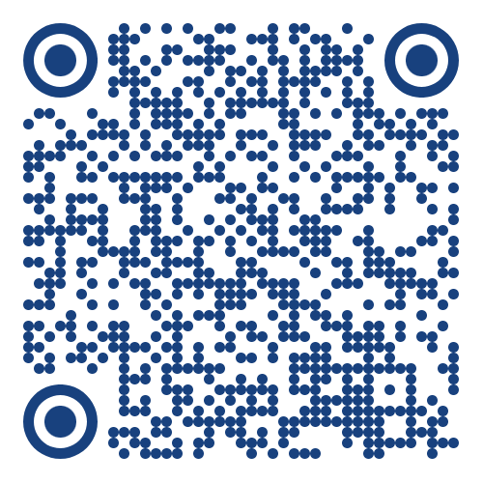
你想成为一位社区冠军吗？
你可以成为一位社区冠军，促进与朋友、家人和社区的对话
在此了解更多信息：digitalinclusionwa.org.au/get-involved/champions-program
或扫描二维码：

Slide 33
谢谢
WA数字包容项目
crcchampions@wacoss.org.au
(08) 6831 5300

